Slide 1
C/C++ Programming 5주차
이천솔 서상원

Slide 2
Contents
구분 | 내용 | 비고
1주차 | OT
2주차 | C++ 개요
3주차 | 문자열
4주차 | 클래스
5주차 | 변수종류, 상수, 동적 메모리할당, 오버로딩
6주차 | 제어구문과 함수
7주차 | 클래스의 상속
8주차 | 중간고사
9주차 | 프렌드 및 기타사항
10주차 | 텀프로젝트 주요사항 | 텀 프로젝트
11주차 | 실습문제
12주차 | 실습문제
13주차 | 실습문제
14주차 | 실습문제
15주차 | 기말고사

Slide 3
목차
전역변수 vs 정적변수 vs 지역변수
Const 제한자
C++에서의 동적메모리 할당법
오버로딩

Slide 4
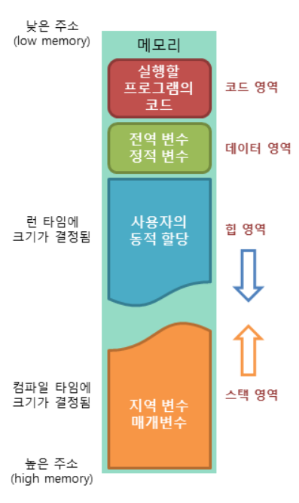
전역변수, 정적변수, 지역변수
변수는 정의된 위치에 따라 유효범위(scope)가 다름
전역변수
모든 함수의 내부에서 공통적으로 접근할 수 있는 변수
프로그램이 시작될 때 생성, 프로그램 종료될 때 소멸
프로그램의 Data영역에 저장
다른 파일에서 접근가능 : extern키워드 붙임
정적변수
해당 변수가 선언된 scope(함수,파일)에 따라 접근가능한 범위가 결정됨
생성, 소멸시기가 전역변수와 동일
다른 파일에서 접근 불가능 : static키워드 붙임
지역변수
특정 구간에서만 접근할 수 있는 변수
특정 구간이 시작될 때 시작, 특정 구간이 종료될 때 소멸
프로그램의 Stack영역에 저장
프로그램 구조

Slide 5
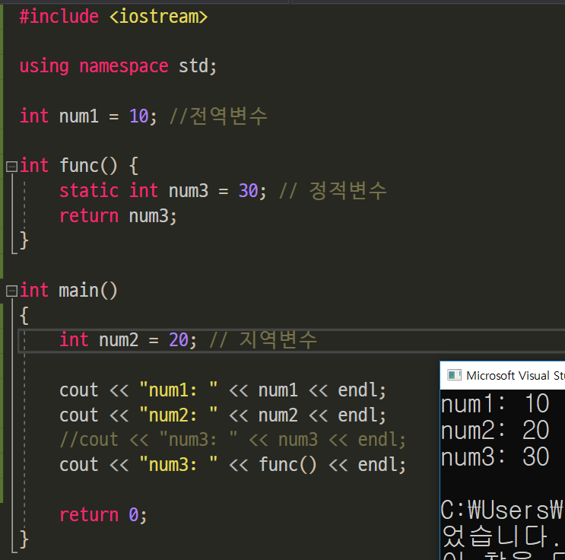
전역변수, 정적변수, 지역변수
전역변수 유효범위
정적변수 유효범위
지역변수 유효범위
* 1번 소스 파일 참조

Slide 6
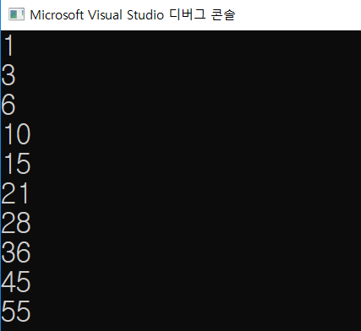
예제1 : 정적변수
Q) 1 ~ 10까지 합을 누적해서 출력하는 함수를 만들어라
(단, 함수내 정적변수 사용할 것)
1
1+2
1+2+3
…

Slide 7
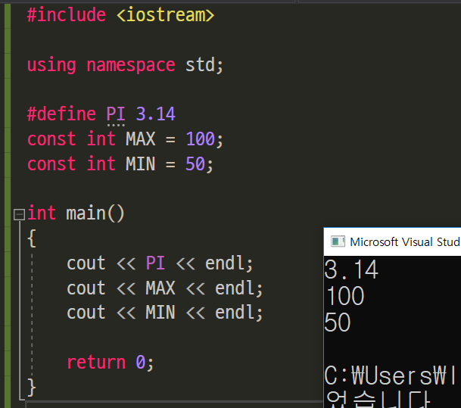
Const 제한자
상수를 생성하는 방법
#define (매크로 변수)
전역변수처럼 모든 함수의 바깥에 선언
이름은 모두 대문자로 선언(관용적)
문장 끝에 세미콜론을 붙이지 않음
선언할 때 초기화를 시켜야함(=없음)
Const 제한자
변수를 선언할 때 const를 붙임
선언할 때 초기화를 시켜야함
* 2번 소스 파일 참조

Slide 8
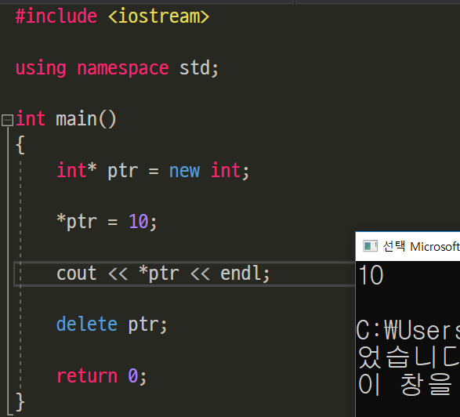
동적메모리 할당
C++의 동적메모리 할당
New 연산자
할당하기 원하는 자료형을 같이 씀
배열형태도 가능
할당과 동시에 초기화 가능
Delete 연산자
포인터명과 같이 씀
배열을 동적할당 했다면 []를 delete
다음에 붙여야함

Slide 9
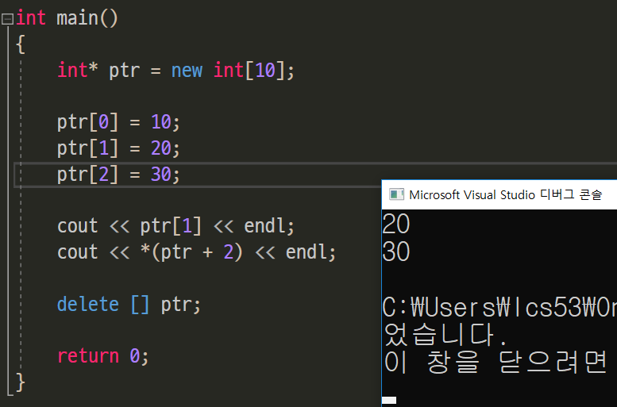
동적메모리 할당
* 3번 소스 파일 참조

Slide 10
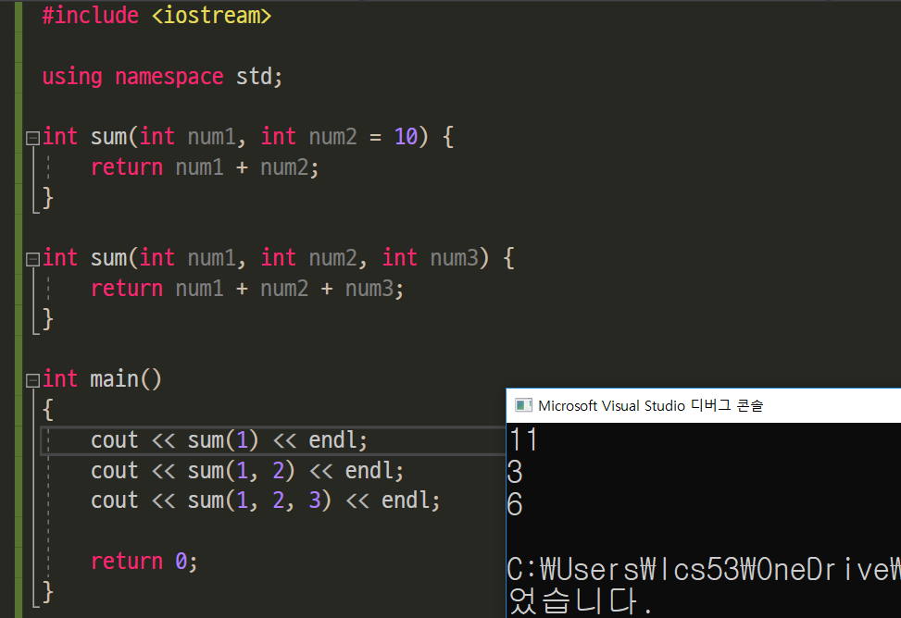
오버로딩
오버로딩
함수의 이름이 동일하나 매개변수에 따라 구분함
구분기준 : 매개변수의 개수, 자료형
모호하면 에러
* 4번 소스 파일 참조

